Slide 1
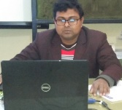
সবাইকে স্বাগতম
mamunict1978@gmail.com
01721916555

Slide 2
মোঃমামুনুর রশীদ প্রধান শিক্ষক বিরামপুর রেল কলোনী সরকারী প্রাথমিক বিদ্যালয় বিরামপুর ,দিনাজ পুর।
শিক্ষক ও পাঠ পরিচিতি
mamunict1978@gmail.com
01721916555
শ্রেণিঃপঞ্চম
বিষয়ঃ প্রাথমিক বিজ্ঞান
পাঠঃ পদার্থ ও শক্তি
পাঠ্যাংশঃ শক্তির রুপান্তর

Slide 3
শিখনফল
16.৩ .১ শক্তির রূপান্তর ব্যাখ্যা করতে পারবে ।
mamunict1978@gmail.com
01721916555

Slide 4
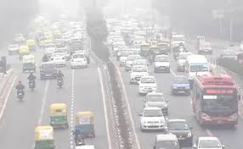
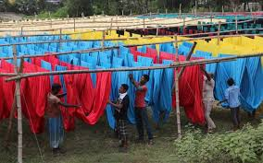
এসো কিছু ছবি দেখি
গাড়ি চালাতে
সুর্য
mamunict1978@gmail.com
01721916555
বিদ্যুৎ তৈরি
কাপড় শুকানো

Slide 5
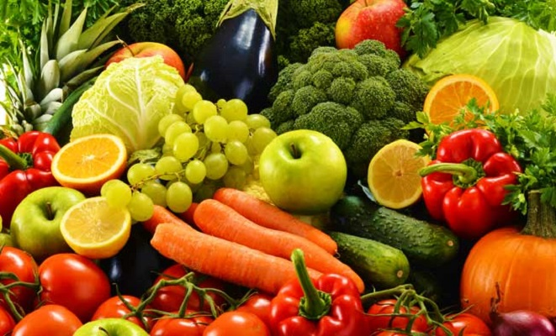
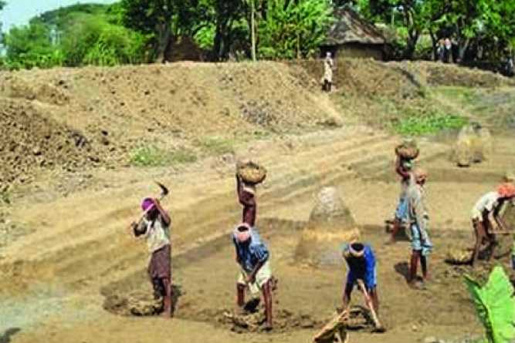
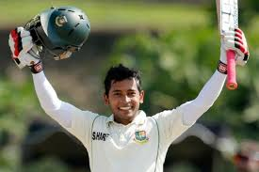
আরো ছবি দেখি
ফলমুল
খাদ্য
mamunict1978@gmail.com
01721916555
কাজ
খেলা ধুলা

Slide 6
শক্তির রূপান্তর
শক্তি এক রূপ থেকে অন্য রূপে পরিবর্তিত হতে পারে। শক্তির রূপের এই রূপের পরিবর্তনই হলো শক্তির রূপান্তর।
সুর্য থেকে পাওয়া শক্তিই হলো সৌর শক্তি

Slide 7
আলোক শক্তি
তাপ শক্তি
সৌর /বিদ্যুৎ শক্তি
সৌর শক্তি
রাসায়নিক শক্তি
আলোক , তাপ ও শব্দ শক্তি
যান্ত্রিক শক্তি

Slide 8
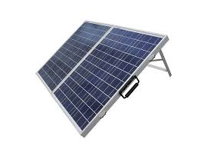
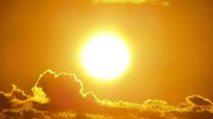
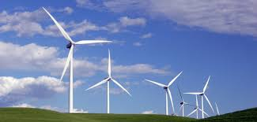
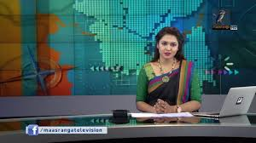
শক্তির রূপান্তর প্রক্রিয়া
র
রূপান্তরিত হয়
mamunict1978@gmail.com
01721916555
আলোক শক্তি
বিদ্যুৎ শক্তিতে
রূপান্তরিত হয়
যান্ত্রিক শক্তি
আলোক এবং শব্দ শক্তিতে
রূপান্তরিত হয়
রাসায়নিক শক্তি
যান্ত্রিক শক্তিতে

Slide 9
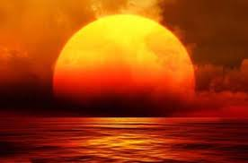
শক্তির রূপান্তর প্রক্রিয়া
mamunict1978@gmail.com
01721916555

Slide 10
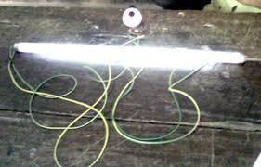
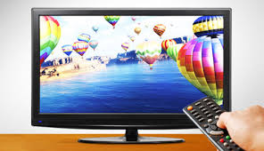
শক্তির রূপান্তর প্রক্রিয়া
mamunict1978@gmail.com
01721916555

Slide 11
শক্তির রূপান্তর প্রক্রিয়া
সৌর শক্তি
আলোক শক্তি
আলোক শক্তি
রাসায়নিক শক্তি
mamunict1978@gmail.com
01721916555
রাসায়নিক শক্তি
যান্ত্রিক শক্তি
যান্ত্রিক শক্তি
বিদ্যুৎ শক্তি
আলোক , তাপ ও শব্দ শক্তি
বিদ্যুৎ শক্তি

Slide 12
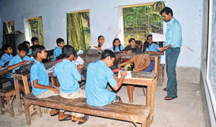
পাঠ সংযোগ
পৃষ্ঠা নং ৩৩
mamunict1978@gmail.com
01721916555

Slide 13
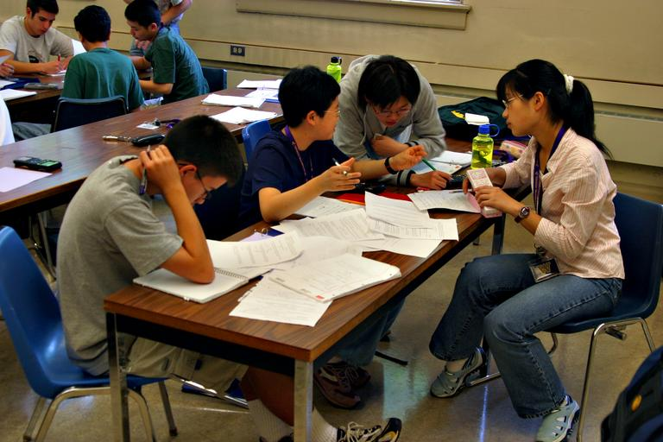
দলীয় কাজ
শক্তির উৎস গুলো খুজে বের করে তালিকা তৈরি করঃ
mamunict1978@gmail.com
01721916555
দল – শাপলা
রোলঃ ১,3,10,১৩,১৭,২১।
দল- গোলাপ
রোলঃ ২,6,8,১৪, ১৮,২২ ।
দল – ডালিয়া
রোলঃ 4,৭,১১,১৫,১৯,২৩ ।
দল- পলাশ
রোলঃ 5,9,১২,১৬,২০,২৪ ।

Slide 14
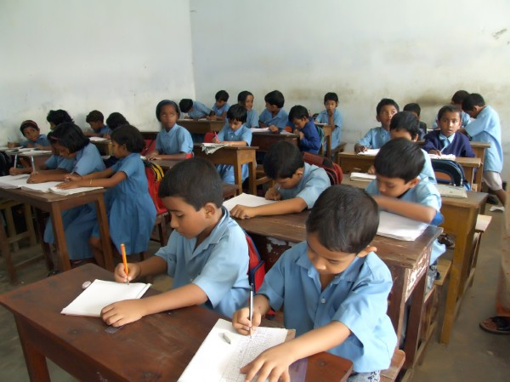
মুল্যায়ণ
mamunict1978@gmail.com
01721916555
শক্তির বিভিন্ন রুপান্তর সমুহ খুঁজে বের করে তালিকা তৈরি করঃ
শক্তির নাম | রূপান্তরিত রুপ

Slide 15
ধন্যবাদ,আবার দেখা হবে

